Slide 1





CHÀO MỪNG QUÝ THẦY CÔ VỀ DỰ GIỜ
Môn: Tiếng Việt
Bài: Gọi bạn
Lớp 2/3
Giáo viên: Lê Thị Thanh Duyên

Slide 2

*Kiểm tra bài cũ:

Slide 3
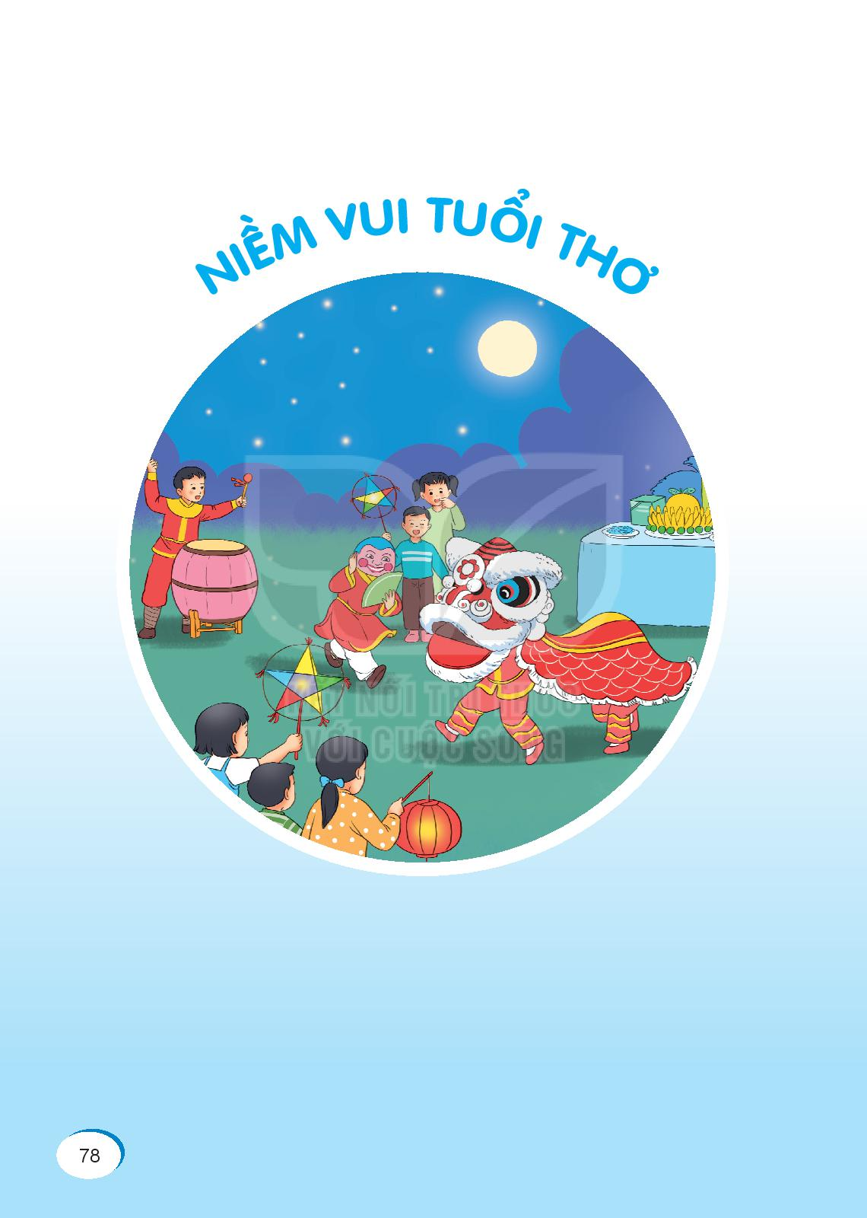

Slide 4

Đố các em đây là bài hát gì?

Slide 5
1. Khởi động
Nói về một người bạn của em
-Bạn của em tên là gì?
-Em thích nhất điều gì ở bạn ấy?
-Chơi với bạn em cảm thấy như thế nào?

Slide 6
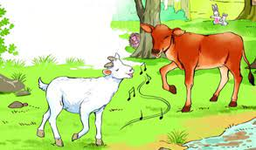
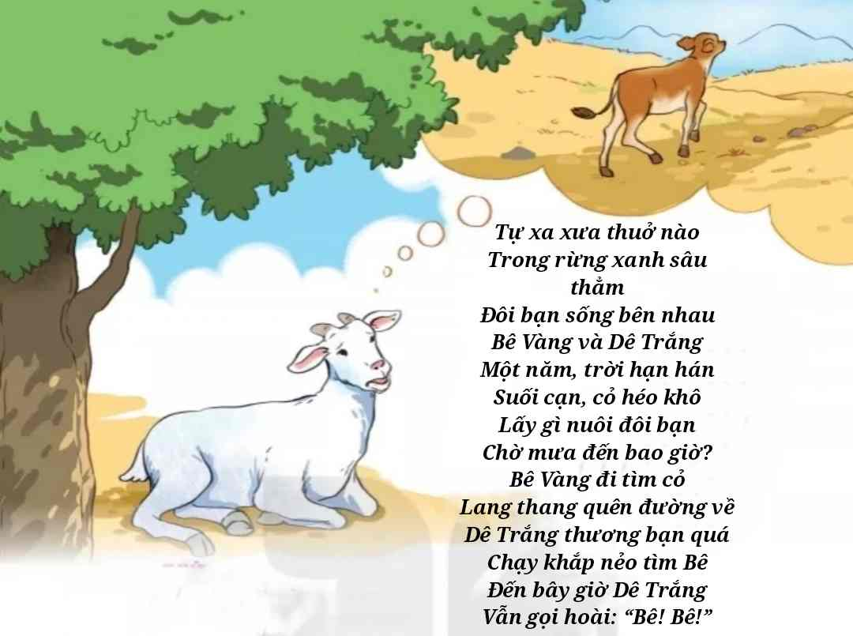

Slide 7

Thứ hai, ngày 6 tháng 11 năm 2023
Tiếng Việt.
Bài 17: Gọi bạn
2. Khám phá:

Slide 8
Gọi bạn
Đọc mẫu
Tự xa xưa thuở nào
Trong rừng xanh sâu thẳm
Đôi bạn sống bên nhau
Bê vàng và dê trắng.
Một năm, trời hạn hán
Suối cạn, cỏ héo khô
Lấy gì nuôi đôi bạn
Chờ mưa đến bao giờ?
Bê vàng đi tìm cỏ
Lang thang quên đường về
Dê trắng thương bạn quá
Chạy khắp nẻo tìm bê
Đến bây giờ dê trắng
Vẫn gọi hoài: “Bê! Bê!”
Định Hải

Slide 9
Gọi bạn
Đọc nối tiếp
Tự xa xưa thuở nào
Trong rừng xanh sâu thẳm
Đôi bạn sống bên nhau
Bê vàng và dê trắng.
Một năm, trời hạn hán
Suối cạn, cỏ héo khô
Lấy gì nuôi đôi bạn
Chờ mưa đến bao giờ?
Bê vàng đi tìm cỏ
Lang thang quên đường về
Dê trắng thương bạn quá
Chạy khắp nẻo tìm bê
Đến bây giờ dê trắng
Vẫn gọi hoài: “Bê! Bê!”
Định Hải

Slide 10
Gọi bạn
Tự xa xưa thuở nào
Trong rừng xanh sâu thẳm
Đôi bạn sống bên nhau
Bê vàng và dê trắng.
Một năm, trời hạn hán
Suối cạn, cỏ héo khô
Lấy gì nuôi đôi bạn
Chờ mưa đến bao giờ?
Bê vàng đi tìm cỏ
Lang thang quên đường về
Dê trắng thương bạn quá
Chạy khắp nẻo tìm bê
Đến bây giờ dê trắng
Vẫn gọi hoài: “Bê! Bê!”
Định Hải
1
3
2

Slide 11
Gọi bạn
Tự xa xưa thuở nào
Trong rừng xanh sâu thẳm
Đôi bạn sống bên nhau
Bê vàng và dê trắng.
Một năm, trời hạn hán
Suối cạn, cỏ héo khô
Lấy gì nuôi đôi bạn
Chờ mưa đến bao giờ?
Bê vàng đi tìm cỏ
Lang thang quên đường về
Dê trắng thương bạn quá
Chạy khắp nẻo tìm bê
Đến bây giờ dê trắng
Vẫn gọi hoài: “Bê! Bê!”
Định Hải

Slide 12

Luyện đọc từ khó
thuở
sâu thẳm
khắp nẻo
khắp eo
suối cạn
suôi

Slide 13

Luyện đọc câu khó:
Lấy gì nuôi đôi bạn
Chờ mưa đến bao giờ?
Vẫn gọi hoài: “ Bê! Bê!”

Slide 14
Luyện đọc câu khó:
Lấy gì nuôi đôi bạn
Chờ mưa đến bao giờ?
Vẫn gọi hoài: “ Bê! Bê!”

Slide 15
Gọi bạn
Đọc nối tiếp đoạn
Tự xa xưa thuở nào
Trong rừng xanh sâu thẳm
Đôi bạn sống bên nhau
Bê vàng và dê trắng.
Một năm, trời hạn hán
Suối cạn, cỏ héo khô
Lấy gì nuôi đôi bạn
Chờ mưa đến bao giờ?
Bê vàng đi tìm cỏ
Lang thang quên đường về
Dê trắng thương bạn quá
Chạy khắp nẻo tìm bê
Đến bây giờ dê trắng
Vẫn gọi hoài: “Bê! Bê!”
Định Hải

Slide 16
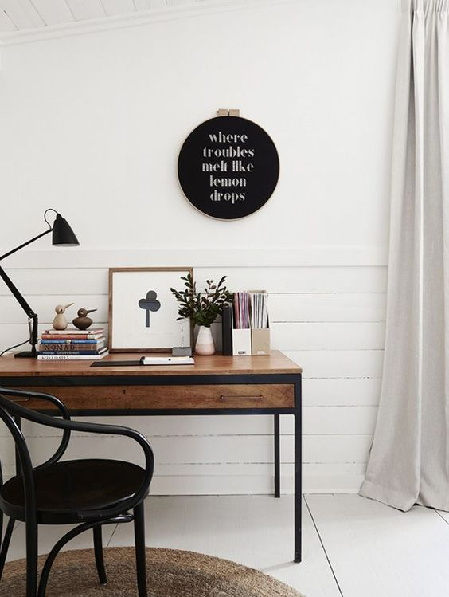




thuở nào
GIẢI NGHĨA TỪ

Slide 17
thuở nào: khoảng thời gian không xác định đã lùi xa vào quá khứ.
GIẢI NGHĨA TỪ

Slide 18
sâu thẳm
GIẢI NGHĨA TỪ

Slide 19
sâu thẳm: rất sâu
GIẢI NGHĨA TỪ

Slide 20
Gọi bạn
Tự xa xưa thuở nào
Trong rừng xanh sâu thẳm
Đôi bạn sống bên nhau
Bê vàng và dê trắng.
Một năm, trời hạn hán
Suối cạn, cỏ héo khô
Lấy gì nuôi đôi bạn
Chờ mưa đến bao giờ?
Bê vàng đi tìm cỏ
Lang thang quên đường về
Dê trắng thương bạn quá
Chạy khắp nẻo tìm bê
Đến bây giờ dê trắng
Vẫn gọi hoài: “Bê! Bê!”
Định Hải

Slide 21
GIẢI NGHĨA TỪ
hạn hán

Slide 22
GIẢI NGHĨA TỪ
hạn hán
Tình trạng thiếu nước do nắng lâu, không mưa gây ra

Slide 23
Gọi bạn
Tự xa xưa thuở nào
Trong rừng xanh sâu thẳm
Đôi bạn sống bên nhau
Bê vàng và dê trắng.
Một năm, trời hạn hán
Suối cạn, cỏ héo khô
Lấy gì nuôi đôi bạn
Chờ mưa đến bao giờ?
Bê vàng đi tìm cỏ
Lang thang quên đường về
Dê trắng thương bạn quá
Chạy khắp nẻo tìm bê
Đến bây giờ dê trắng
Vẫn gọi hoài: “Bê! Bê!”
Định Hải

Slide 24
GIẢI NGHĨA TỪ
lang thang

Slide 25
GIẢI NGHĨA TỪ
lang thang
Đi hết chỗ này đến chỗ khác, không dừng lại ở nơi nào.

Slide 26
Gọi bạn
Đọc trong nhóm
Tự xa xưa thuở nào
Trong rừng xanh sâu thẳm
Đôi bạn sống bên nhau
Bê vàng và dê trắng.
Một năm, trời hạn hán
Suối cạn, cỏ héo khô
Lấy gì nuôi đôi bạn
Chờ mưa đến bao giờ?
Bê vàng đi tìm cỏ
Lang thang quên đường về
Dê trắng thương bạn quá
Chạy khắp nẻo tìm bê
Đến bây giờ dê trắng
Vẫn gọi hoài: “Bê! Bê!”

Slide 27
Gọi bạn
Thi đọc giữa các nhóm
Tự xa xưa thuở nào
Trong rừng xanh sâu thẳm
Đôi bạn sống bên nhau
Bê vàng và dê trắng.
Một năm, trời hạn hán
Suối cạn, cỏ héo khô
Lấy gì nuôi đôi bạn
Chờ mưa đến bao giờ?
Bê vàng đi tìm cỏ
Lang thang quên đường về
Dê trắng thương bạn quá
Chạy khắp nẻo tìm bê
Đến bây giờ dê trắng
Vẫn gọi hoài: “Bê! Bê!”

